Slide 1

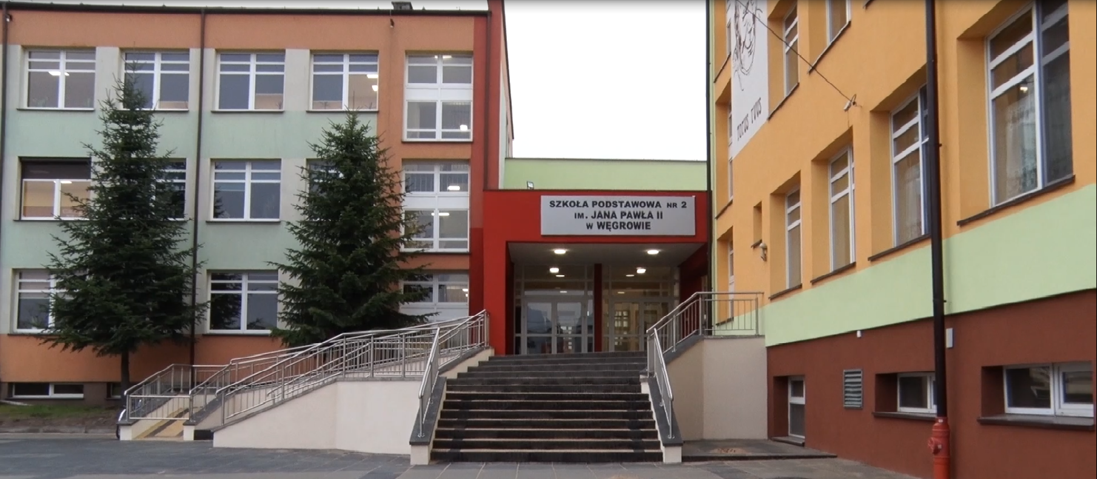
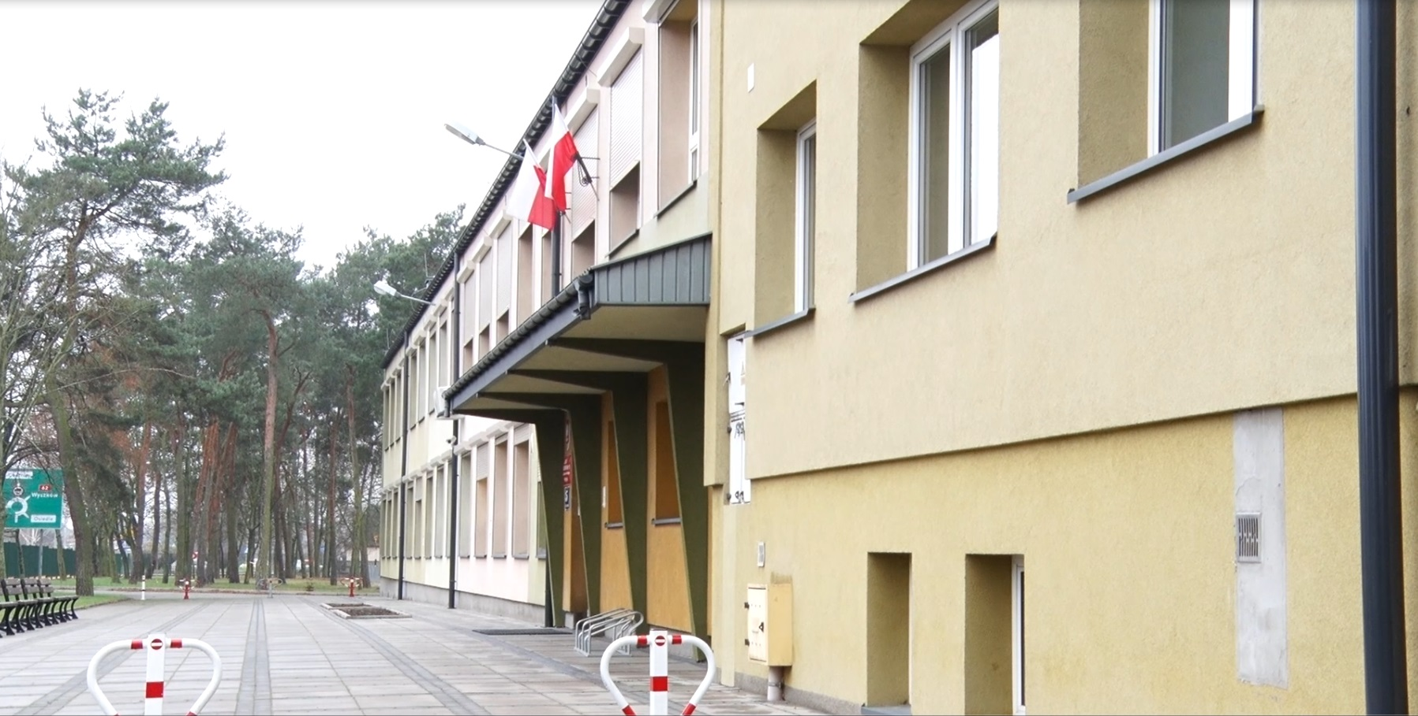
Kompleksowy program rozwoju szkół w Mieście Węgrów (projekt zakończony)
Projekt dedykowany uczniom i nauczycielom szkół podstawowych.
Celem projektu była poprawa jakości kształcenia, kształtowania u uczniów szkół podstawowych w Węgrowie kompetencji kluczowych i umiejętności uniwersalnych niezbędnych m.in na rynku pracy oraz doskonalenie kompetencji i umiejętności zawodowych nauczycieli
Zadania w ramach projektu:
  wyposażenie pracowni w szkołach,
  zajęcia dydaktyczno –wyrównawcze dla uczniów,
  indywidualizacja pracy z uczniem,
  zajęcia dodatkowe (warsztaty) z zakresu kompetencji kluczowych dla uczniów,
  wsparcie dla nauczycieli (kursy, studia podyplomowe).
Umowa o dofinansowanie została podpisana 28 września 2018 roku.
Okres realizacji : styczeń 2019- październik 2020 (r.sz. 2019/2020 i 2020/2021)
Wartość projektu ogółem 813 162,50 PLN
Wartość dofinansowania ze środków Unii Europejskiej i Budżetu Państwa na podstawie
decyzji Zarządu Województwa Mazowieckiego:
769 145,75 PLN (94.59% wydatków kwalifikowalnych)
Pozostałe środki 43 955,17 PLN pochodzą z budżetu Miasta Węgrowa

Slide 2
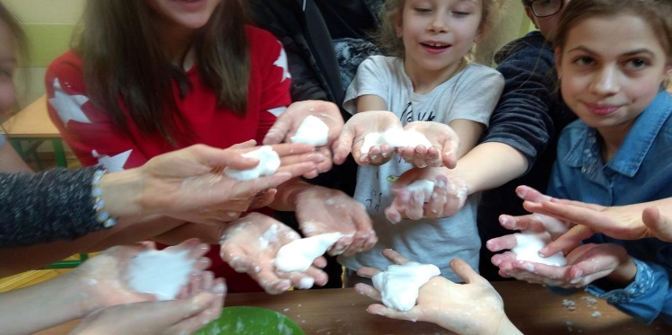
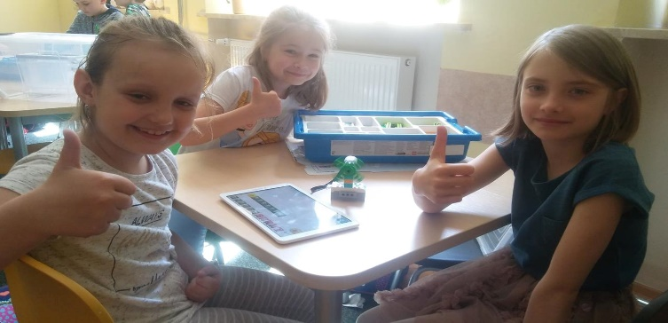
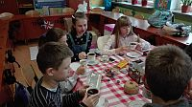
Kompleksowy program rozwoju szkół w Mieście Węgrów (projekt zakończony)
W ramach całego projektu uczniowie szkół podstawowych i ostatniej klasy gimnazjum) brali udział w zajęciach dodatkowych organizowanych poza lekcjami, takimi jak:
zajęcia dydaktyczno-wyrównawcze z zakresu umiejętności przyrodniczych, matematycznych i językowych,
zajęcia rozwijające uzdolnienia i zainteresowania, w obszarze kompetencji kluczowych: matematyczne przyrodnicze, językowe, ICT
uczniowie ze specjalnymi potrzebami edukacyjnymi brali udział w zajęciach logopedycznych, korekcyjno-kompensacyjnych, socjoterapeutycznych, terapii integracji sensorycznej.
Nauczyciele obydwu szkół uczestniczyli w kursach i studiach podyplomowych.

Slide 3
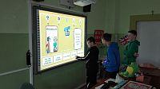
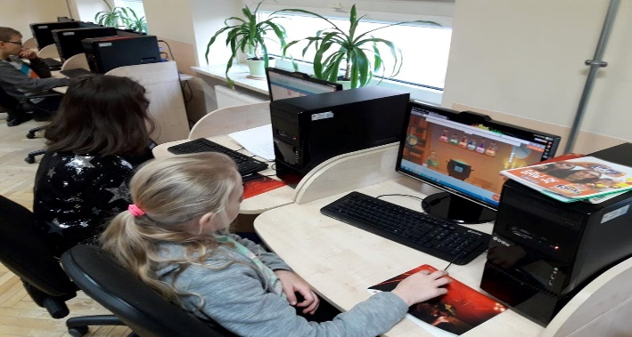
Kompleksowy program rozwoju szkół w Mieście Węgrów (projekt zakończony)
Pracownie szkolne zostały wyposażone w nowe, niezbędne pomoce i narzędzia dydaktyczne, m.in.:
komputery z monitorami dla uczniów z oprogramowaniem
monitory, drukarki 3d
projektor multimedialny
przenośne komputery dla nauczycieli
rzutnik multimedialny
tablety i tablice interaktywne
wyposażenie w pomoce dydaktyczne pracowni matematycznych , przyrodniczych, językowych
pomoce do przeprowadzenia warsztatów z robotyki i programowania
oprogramowanie wspomagające diagnozę i terapię zaburzeń
pomoce do zajęć logopedycznych, korekcyjno-kompensacyjnych, socjoterapeutycznych, terapii integracji sensorycznej
Wartość doposażenia szkół w sprzęt ICT, oprogramowanie, pomoce dydaktyczne do prowadzenia zajęć oraz materiały szybko zużywalne to kwota 315 tys. złotych

Slide 4

Kompleksowy program rozwoju szkół w Mieście Węgrów (projekt zakończony)
Dzięki realizacji projektu :
94 nauczycieli zostało objętych wsparciem poprzez szkolenia,
83 nauczycieli uczestniczyło w szkoleniach z zakresu Technologii Informcyjno – Komunikacyjnych (TIK/ICT),
4 nauczycieli ukończyło studia podyplomowe,
291 nauczycieli zostało objętych szkoleniami lub doradztwem w zakresie kompetencji cyfrowych,
990 uczniów zostało objętych wsparciem w zakresie rozwijania kompetencji kluczowych lub umiejętności uniwersalnych w programie
Przeprowadzono 4 884 godzin zajęć dla uczniów
Projekt cieszył się dużym zainteresowaniem uczniów szczególnie ze względu na bogatą ofertę proponowanych zajęć.

